Slide 1
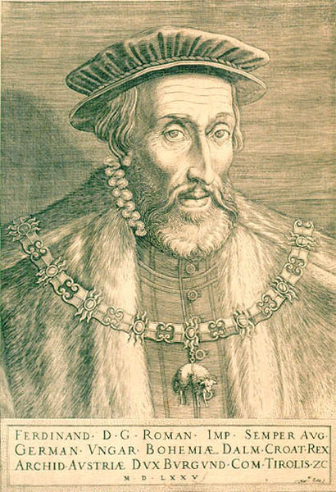
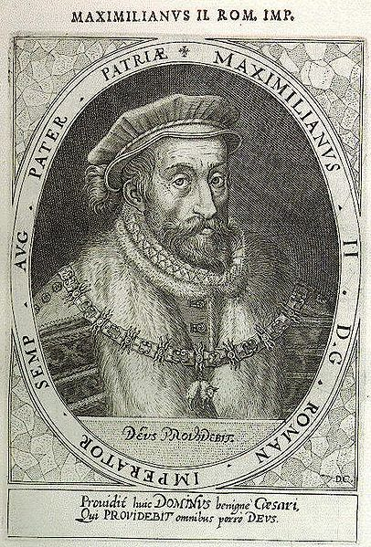
PRVNÍ HABSBURKOVÉ NA ČESKÉM TRŮNU
http://cs.wikipedia.org/wiki/Soubor:Ferdinand_I_by_Martin_Rota.jpg
http://cs.wikipedia.org/wiki/Soubor:Maximilian_II_HRR_MATEO.jpg

Slide 2
Jeho starší bratr Karel V. se stal císařem
V roce 1526 byl Ferdinand zvolen českým králem a poté i králem uherským. V rakouských zemích již vládl od roku 1522
Po celou dobu kralování musel řešit povstání v Uhrách, výboje Turků a povstání v českých zemích

Slide 3
V roce 1547 došlo k prvnímu protihabsburskému povstání, které král rychle porazil.
Omezil politickou samosprávu měst, zrušil výsady městům a uložil vysoké daně.
do Čech povolal jezuity
Po jeho smrti se boj mezi katolíky a protestanty opět rozhořel

Slide 4
Rudolf II.

Slide 5
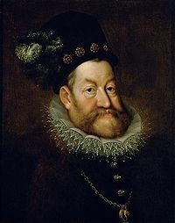
Pravda o Rudolfu II.
Co je a co není pravda o Rudolfu II.?
Rudolf II. se nikdy neoženil.
Rudolfovým panovnickým sídlem se stala Vídeň.
Rudolf II. se velmi zajímal o umění.
Na dvoře Rudolfa II. byl i Tycho de Brahe nebo Johannes Kepler.
Rudolf II. našel elixír mládí.
Rudolf II. miloval astronomii a alchymii.
Císař Svaté říše římské, český, uherský a chorvatský král a rakouský arcivévoda
ANO
NE
ANO
ANO
NE
ANO

Slide 6
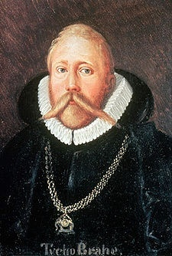
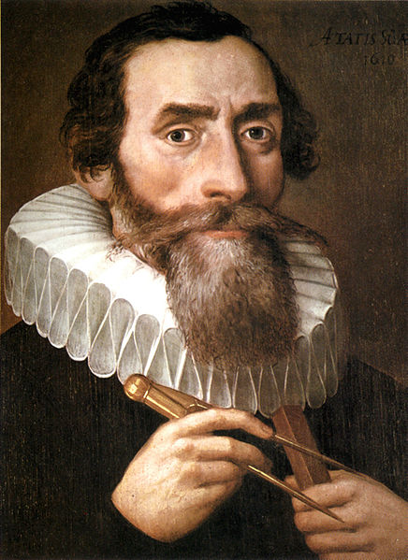
Osobnosti kolem Rudolfa II.
Praha se stala v době Rudolfa II. jedním z nejvýznamnějších kulturních center Evropy. U Rudolfova dvora pobývali astronomové Tycho de Brahe a Johannes Kepler.
Tycho de Brahe
Johannes Kepler

Slide 7
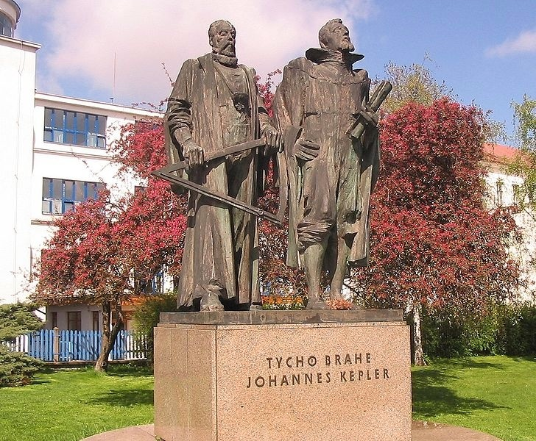
Horoskopy
Rudolf II. si nechal předpovídat osud a budoucnost z hvězd. Horoskopy pro něj sestavoval Johannes Kepler.

Slide 8
Pověst o Golemovi
Golema stvořil židovský rabín Löw. Účelem jeho stvoření měla být ochrana židovského ghetta. V pohyb se golem uváděl vložením šému - svitku. Golem pak poslouchal toho, kdo mu do úst šém vložil a vykonával určenou práci. Znehybněn byl opět vyjmutím šému. Až do určení další práce stál poklidně v koutě místnosti. Po pátečních bohoslužbách však i Golem odpočíval a dodržoval sváteční klid od práce. Jednoho dne vážně onemocněla rabínova jediná dcera. Zoufalý otec ji ošetřoval ve dne v noci, ale nemoc se neustále zhoršovala. V páteční podvečer musel od lůžka nemocné odejít k tradiční pobožnosti. V roztržitosti zapomněl vyjmout šém. Hliněný služebník oživl, a protože neměl určenou žádnou užitečnou práci, začal rozbíjet veškeré vybavení rabínova domu. Vyděšená služebná běžela do synagogy a prosila, aby rabín učinil přítrž běsnění. Ten vykřikl na Golema, aby se zastavil, a vyňal mu z úst šém. Jeho dcera se jako zázrakem uzdravila. Podle legendy byl Golem uložen na půdě Staronové synagogy.

Slide 9
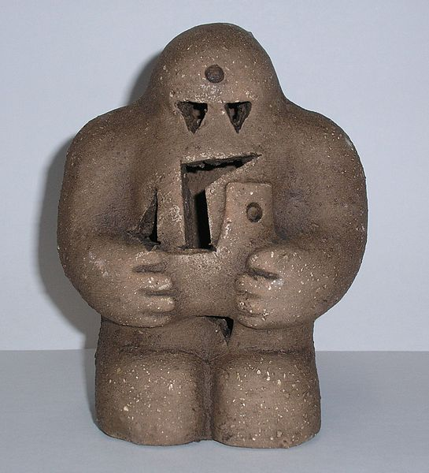
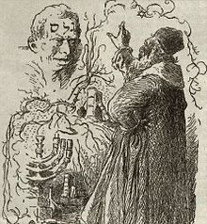
Židovské památky
První zobrazení pražského golema pravděpodobně pochází od Mikoláše Alše.

Slide 10
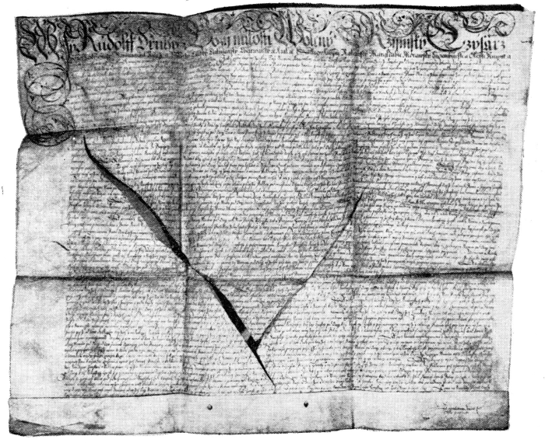
Poznáš listinu?
My Rudolf Druhý činíme tímto listem:
aby jak stav panský, rytířský, tak Pražané, horníci a jiná města s lidmi poddanými náboženství své pod obojí volně a svobodně beze všech překážek vykonávati mohli.
Majestát Rudolfa II.

Slide 11
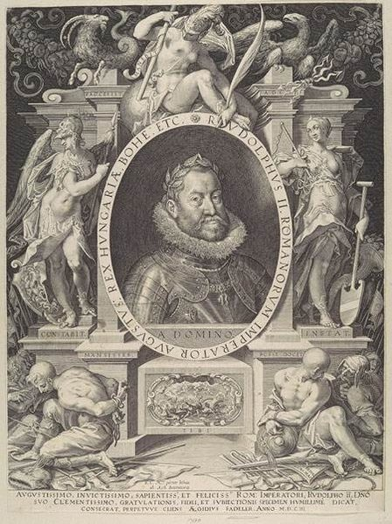
Osobnosti okolo Rudolfa II.
Kdo byli osobnosti okolo Rudolfa II.? Napiš jejich povolání.
Kryštof Harant z Polžic
a Bezdružic
Johannes Kepler
Jan Jesenius
Tycho de Brahe
Mydlář
spisovatel
matematik
lékař
astronom
kat

Slide 12
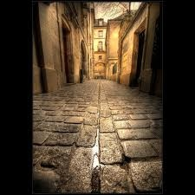
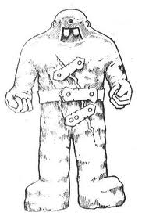

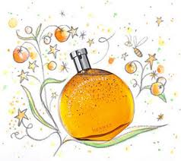
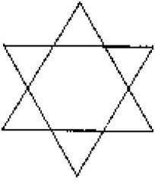
Vláda Rudolfa II.
Proč tyto obrázky spojujeme s Rudolfem II.? Vysvětli spojitost.
Uznání náboženských svobod
Židovské město
Golem
Židovská hvězda
Elixír mládí

Slide 13
Matyáš (1611 – 1619)
Bratr Rudolfa II.
Přesunul se do Vídně – v českých zemích 2 místodržící: Jaroslav Bořita z Martinic, Vilém Slavata
Odmítali respektovat Rudolfův majestát stejně jako Matyáš – to vyvolalo spory mezi stavy a panovníkem
Povstání stavů - 1618: zástupci stavů pronikli na Pražský hrad a vyhodili z okna Slavatu a Martinice – 2. PRAŽSKÁ DEFENESTRACE

Slide 14
Stavové:
1. si zvolili radu třiceti direktorů – spravovali zemi (10 pánů, 10 rytířů, 10 měšťanů) jeden rok, pak si zvolili za nástupce Matyáše - Fridricha Falckého
2. sestavili vojsko – spoléhali na pomoc ze zahraničí, ta ale nepřicházela, v čele armády – hrabě Thurn
TOUTO DEFENESTRACÍ ZAČÍNÁ PRVNÍ FÁZE 30. LETÉ VÁLKY

